Slide 1
CSS
Crashkurs
Gruppe: B1

Slide 2
Inhalt
Inhalt
1
2
HTML
Was ist CSS
Wie wird CSS Eingebunden
CSS Selektor
CSS Styling
Boxmodell
Layout
3
4
5
6
7

Slide 3
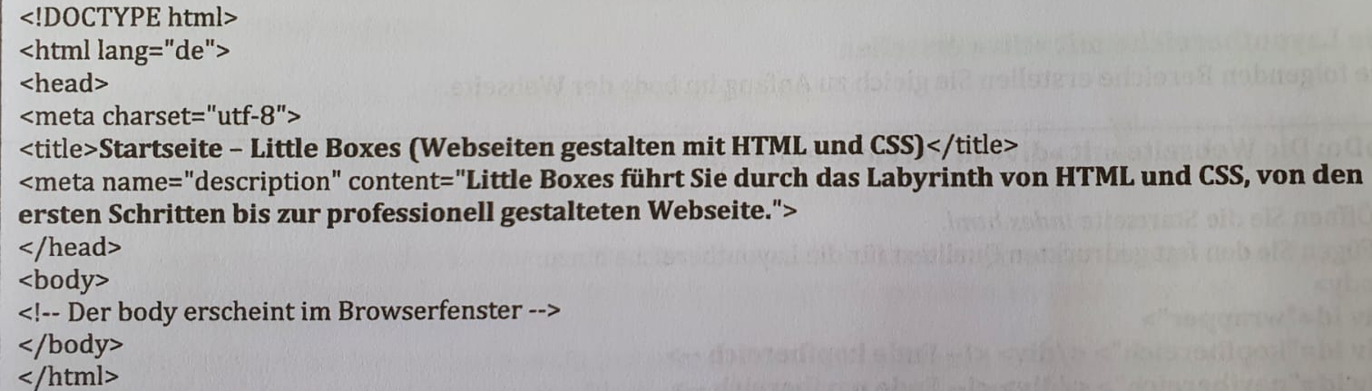
1. HTML
HTML
1
2
3
4
5
6
7
Pascal Neubert

Slide 4
1. HTML
HTML
1
2
DIV
Fasst alle Elemente in einem Bereich zusammen
<div>
<ul> [Content]</ul>
<img>
<a href=„bsp“> [Content]< /a>
</div>
3
4
5
6
7
Pascal Neubert

Slide 5
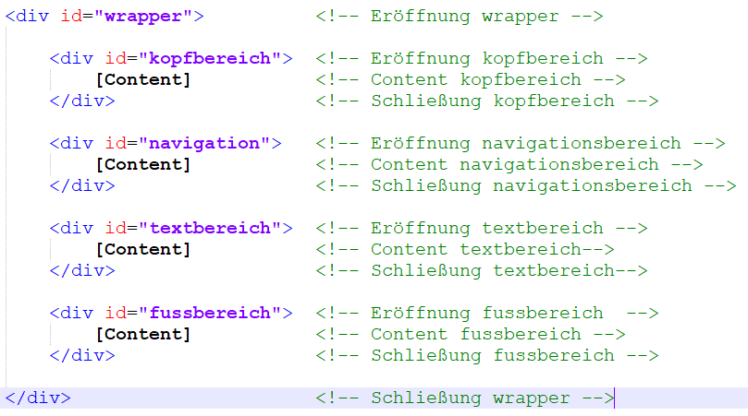
1. HTML
HTML
1
2
3
4
5
6
7
Pascal Neubert

Slide 6

1. HTML
HTML
1
2
3
4
5
6
7
Pascal Neubert

Slide 7
2. Was ist CSS
Was ist CSS
1
2
Style = Formatvorlage
Sheet= Blatt Papier (Sammlung)
Stylesheet = Sammlung von Formatvorlagen
für HTML-Elemente
3
4
5
6
7
Sebi

Slide 8
3. Einbinden
Wie wird CSS Eingebunden
1
Inline:
- style Attribute : style=„ CSS „
Head: <style> …. </style>
CSS Datei:
<link href=“bildschirm.css“ rel=“stylesheet“ media=“screen“>
Href= Pfad zur Datei
Rel (relation) Beziehung = verknüpfte Datei
Media= Ausgabemedium für Browser (Ausgabe Bildschirm)
2
3
4
5
6
7
Sebi

Slide 9
4. CSS Selektor
CSS Selektor
1
2
HTML Tag :
tag name : h1{} , p{}
ID:
ID=„ name“ // CSS : #name{}
Classe:
class=„ name“ // CSS: .name{}
3
4
5
6
7
Martin Gückel

Slide 10
4. CSS Selektor
CSS Selektor
ID sind Einzigartig
ein Element kann Mehrer Klassen haben
durch Leerzeichen getrennt class=„Nav Head etc“
Falls eine Regel auf Mehrer HTML angewendet werden soll,
können diese durch Komma getrennt werden h1, h2, h3{}
* Als Selektor selektiert alle Elemente auf der Seite
1
2
3
4
5
6
7
Martin Gückel

Slide 11
4. CSS Selektor
CSS Selektor
Hinter dem Selektor stehen die zugehörigen Regelsätze
innerhalb geschwungener Klammern ( {} ).
Innerhalb einer Deklaration muss man einen Doppelpunkt ( : )
nutzen, um Eigenschaft und Wert zu trennen.
Am Ende jeder Deklaration muss ein Semikolon ( ; )
gesetzt werden.
1
2
3
4
5
6
7
Florian Stocker

Slide 12
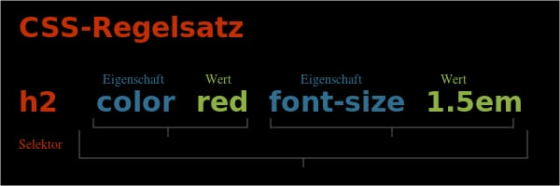
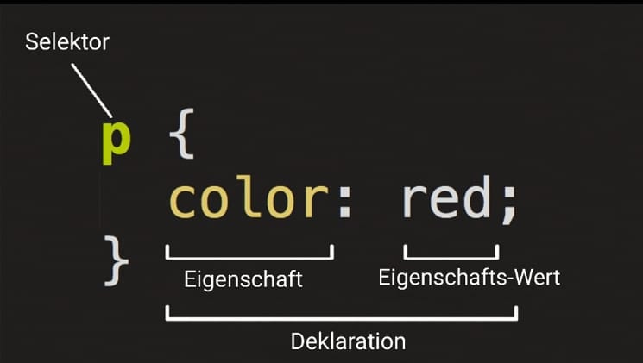
4. CSS Selektor
CSS Selektor
1
2
3
4
5
6
7
Florian Stocker

Slide 13
5. CSS Styling
CSS Styling
1
2
Gestaltungsmöglichkeiten von CSS
Schriften und Farben
Abstände und Rahmenlinien
Positionierung
Mehrspaltige Layouts
3
4
5
6
7
Sebi

Slide 14
5. CSS Styling
CSS Styling
1
2
Farbe
background-color: white oder #FFFFFF;
color: black;
3
4
5
6
7
Sebi

Slide 15
5. CSS Styling
CSS Styling
1
Schrift
Background-color: #8c8c8c;
Color: white;
Font-family: Arial;Font-size: 87,5%
h1 {font-size: 150%}
h2 {font-size: 130%}
Text-align: center; /*zentrieren*/
Font-size: 80%;
Font-style: normal; /*normale Schrift, nicht kursiv*/
Letter-spacing: 2px; /* Abstand zwischen den Buchstaben
Line-height: 1.5; /*Zeilenabstand, ohne Einheit */
2
3
4
5
6
7
Sebi

Slide 16
5. CSS Styling
CSS Styling
Hyperlinks
a {text-decoration: none;}(Unterstreichung von Hyperlinks entfernen)
a:link (noch nicht besuchte Seite)
a:visited (besuchte Seite)
A:hover;
A:focus {
Text-decoration: underline;
}
A:active {
}
1
2
3
4
5
6
7
Sebi

Slide 17
6. Boxmodell
Boxmodell
1
2
3
4
5
6
7
Korbinian Müller

Slide 18
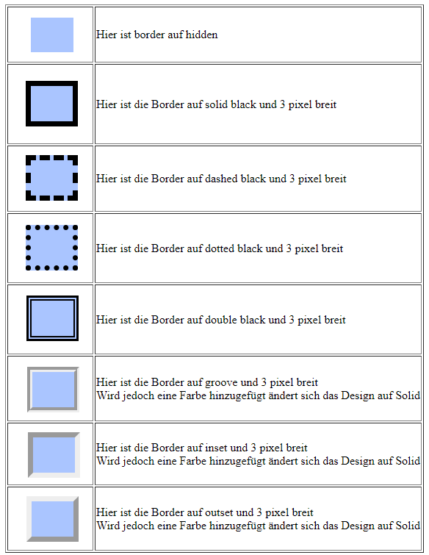
7. Layout
Layout
1
2
3
4
5
6
7
Manuel Benzinger

Slide 19
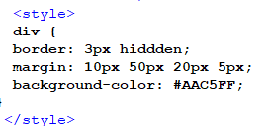
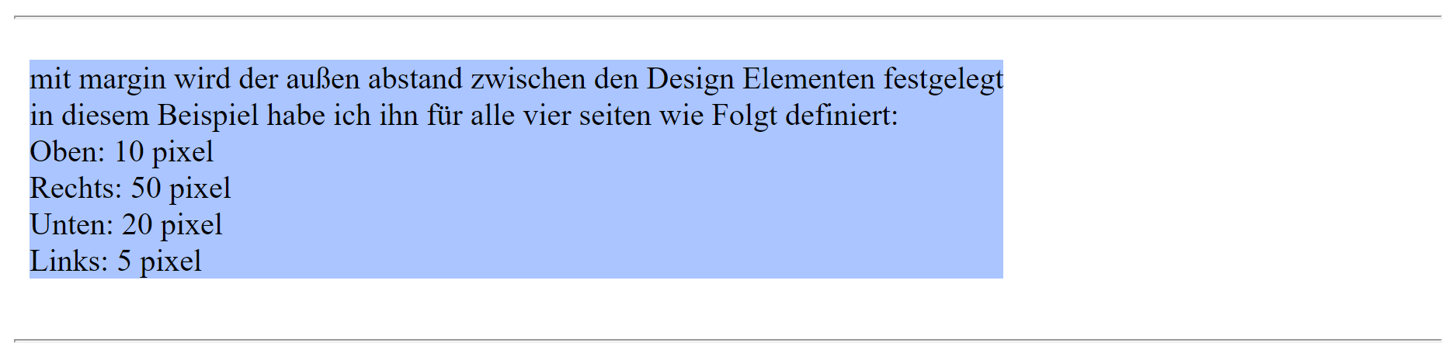
7. Layout
Layout
1
2
3
4
5
6
7
Manuel Benzinger

Slide 20
Vielen Dank fürs Zuhören

